Slide 1
ЗВЕЗДНЫЙ ЧАС
На лесной опушке…

Slide 2
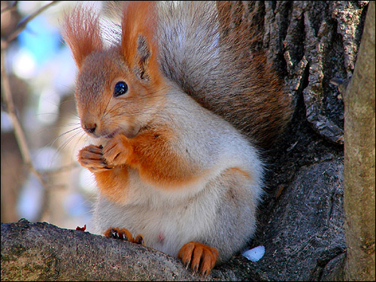
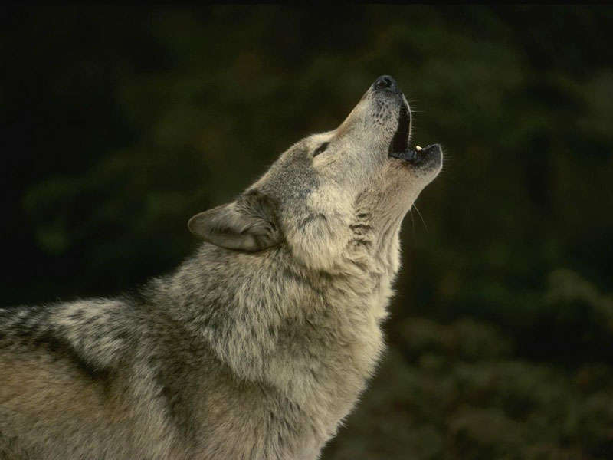
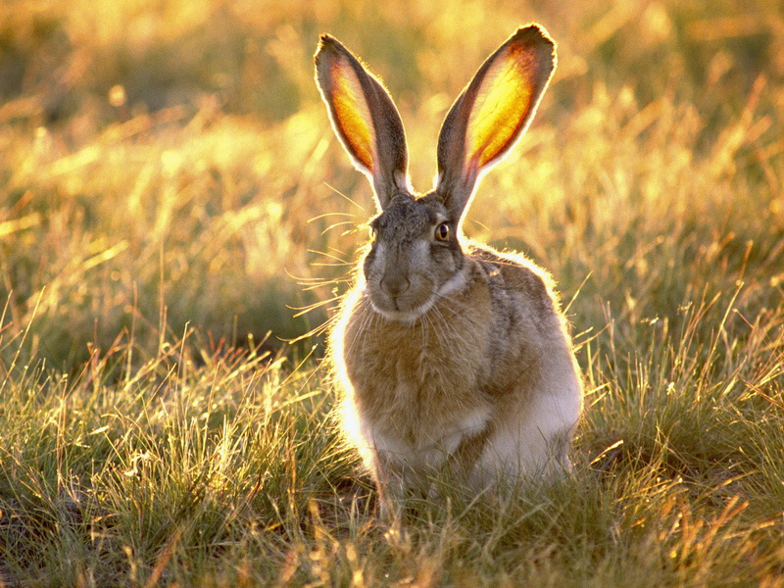
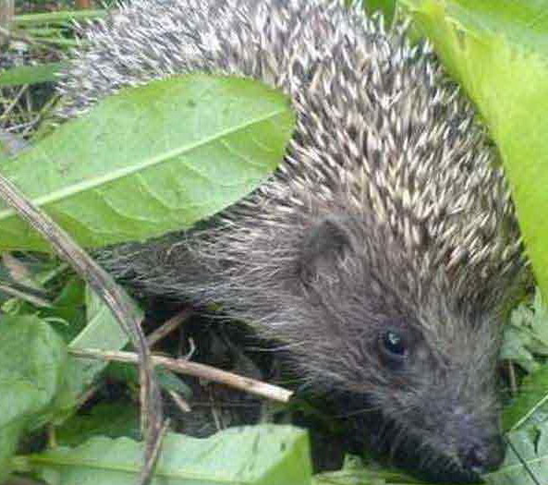
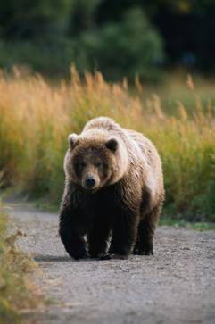
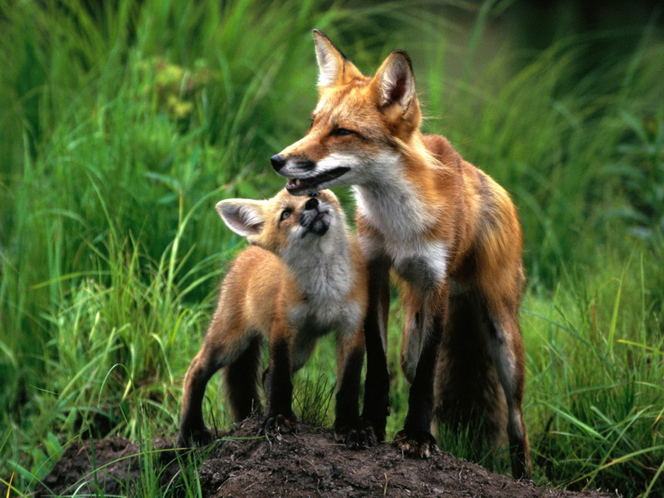
3
1
2
6
5
4

Slide 3
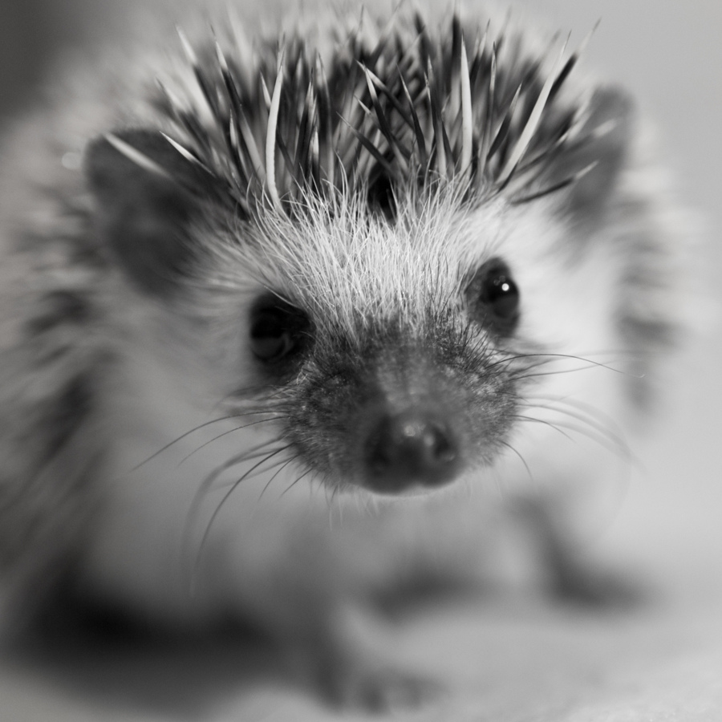

Slide 4
3
1
2
5
6

Slide 6
1
2
6
5

Slide 8
2
5
6

Slide 10
2
5

Slide 12
2
6
5

Slide 14
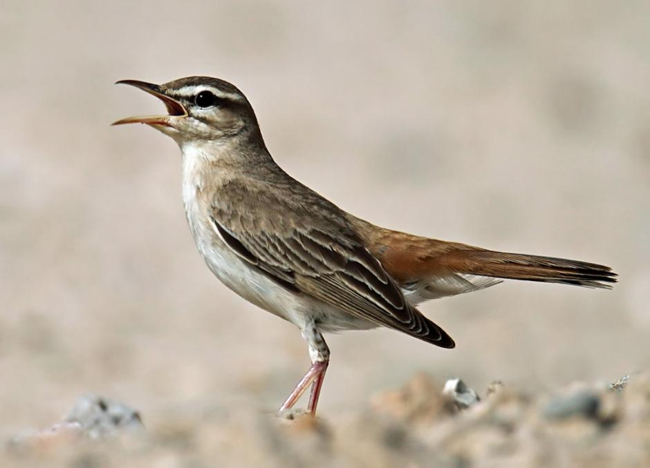
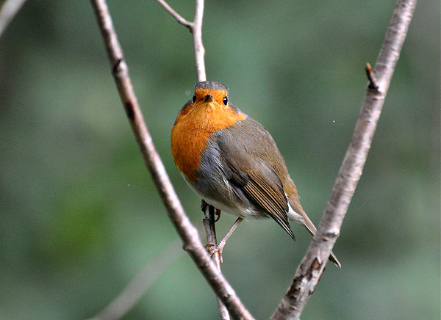
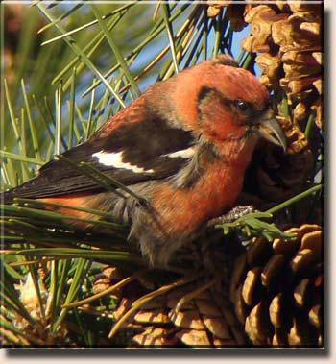
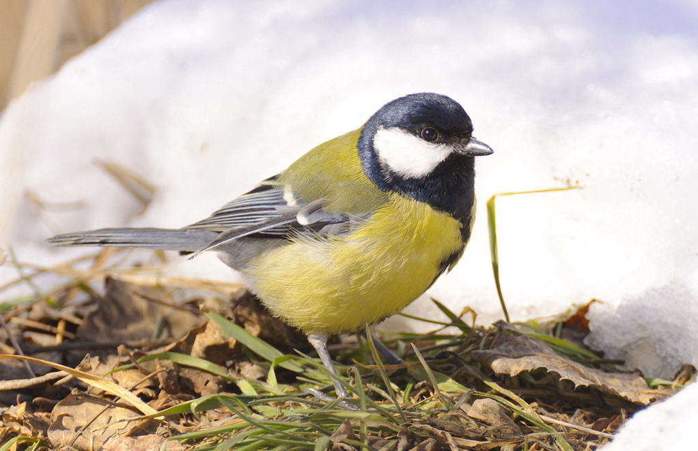
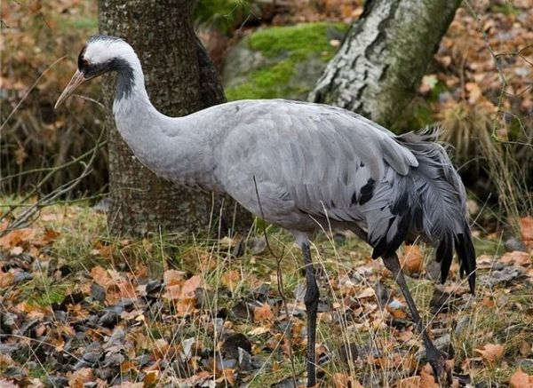
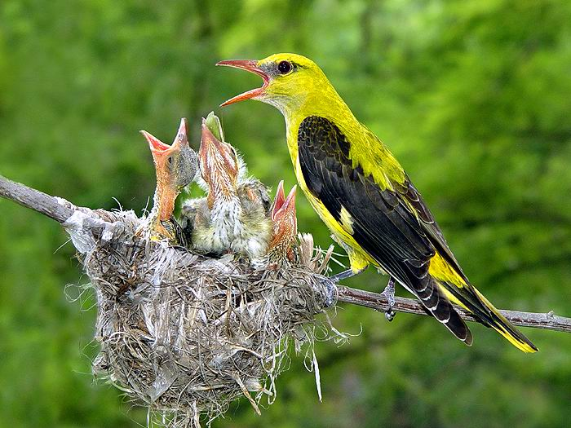
1
2
3
5
6
4

Slide 16
1
3
2
4
6

Slide 18
3
2
4
6

Slide 20
3
2
6

Slide 22
2
6

Slide 24
2
6

